Slide 1
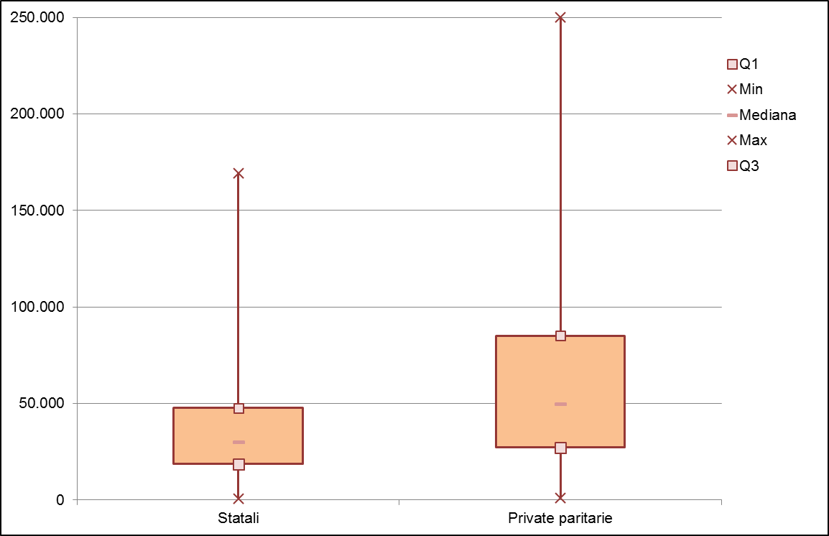
Box-plot del reddito dei genitori degli studenti per tipo di gestione delle scuole

Slide 2

5 Marzo
2007
Seminario
URBES, ARCHIMEDE, Censimento permanente
I Comuni verso l’uso statistico degli archivi amministrativi
e dei sistemi di integrazione delle fonti
Napoli, 28 ottobre2015
Il progetto ARCHIMEDE:
integrazione centralizzata e generalizzata di fonti amministrative a supporto dell’analisi e delle politiche territoriali
13-14 December Luxembourg
Notes:
2
2

Slide 3
ARCHIMEDE – archivi integrati di microdati economici e demosociali
    Obiettivo
    «..ampliamento dell’offerta informativa dell’ISTAT
    mediante produzione di collezioni di dati elementari
    da rendere disponibili all’utenza, utili alla ricerca sociale
    ed economica, alla programmazione territoriale
    e settoriale, alla valutazione delle politiche
    pubbliche a livello nazionale, regionale e locale.»
    (Delibera 12/ DGEN del 18/01/2013)
Sfruttamento dei contenuti informativi di fonti amministrative «integrate» presenti in SIM.
Progetto ARCHIMEDE

Slide 4
SIM: Sistema Integrato di Microdati
E’ una infrastruttura statistica di base
nella quale vengono integrati dati
riferiti a individui, famiglie e unità
provenienti da una pluralità di
basi dati di fonte amministrativa.
Repository dei dati amministrativi acquisiti dall’Istituto,
organizzato con lo scopo di supportare i processi di produzione statistica dell'Istat.

Slide 5
SIM: Obiettivi e utilizzo
Obiettivi:
Identificare ogni oggetto (famiglia; individuo; unità economiche; loro relazioni) in fonti diverse con un numero ID univoco e stabile nel tempo.
Definire, per ogni oggetto, le relazioni logiche e fisiche, nel tempo e nello spazio, tra le informazioni disponibili da fonti diverse.
Favorisce l’utilizzo di dati individuali,
privi degli identificativi diretti,
mantenendo inalterate le potenzialità informative derivanti dal processo di integrazione

Slide 6
SIM: I sottositemi
Sottosistemi di base
Individui
Obiettivo: consentire agli utilizzatori di disporre del più ampio set possibile di unità elementari su cui identificare più popolazioni statistiche (residenti, abitualmente dimoranti, insistenti)
Unità economiche
Obiettivo: Individuare le unità giuridiche utili per la costruzione delle unità statistiche
Sottosistemi dei Luoghi
SIM luoghi unità economiche
Obiettivo: identificare le localizzazioni delle unità giuridiche presenti nelle fonti amministrative.
SIM luoghi individui
Obiettivo: identificare i luoghi che in qualche modo possono interessare le persone fisiche riconosciute dal sistema individui: residenza anagrafica, domicilio fiscale, luoghi di lavoro, luoghi di studio, …

Slide 7
SIM: I sottositemi
Sottosistemi delle Relazioni
SIM relazioni tra unità economiche
Obiettivo: cogliere alcune possibili relazioni tra unità economiche quali, ad esempio, eventi di trasformazione e legami societari.
SIM relazioni tra individui
Obiettivo: identificare le relazioni tra gli individui; famiglia anagrafica e famiglia “fiscale”.
SIM relazioni tra individui e unità economiche
Obiettivo: integrare le informazioni sulle relazioni tra gli individui e le unità economiche. Presenza contestuale dei due identificativi necessari per legare i domini “socio-demografico” e “economico”: codice individuo e codice unità.

Slide 8
Sistema Integrato di Microdati (SIM)
Relazioni tra i sottosistemi
CODICE INDIVIDUO – CODICE LUOGHI INDIVIDUI
SIM LUOGHI INDIVIDUI
SIM LUOGHI UNITA’ ECONOMICHE
CODICE UNITA’ – CODICE UL
SIM LUOGHI
SIM INDIVIDUI
TIP. REL IND_UNI
SIM UNITA’ ECONOMICHE
SIM BASE
CODICE INDIVIDUO
CODICE UNITA’
SIM RELAZIONI INDIVIDUI UNITA’
SIM RELAZIONALI
SIM RELAZIONI TRA INDIVIDUI
SIM RELAZIONI TRA UNITA’ ECONOMICHE
CODICI UNITA’
CODICE INDIVIDUO - CODICE FAMIGLIA
CODICE INDIVIDUO – CODICE UNITA’ –
TIP.
REL UNITA’

Slide 9
Sistema Integrato di Microdati (SIM)

Slide 10
Sistema Integrato di Microdati (SIM)
SIM | N. Fonti / Records
Individui | 50 (600mln records)
Unità | 42 (65mln records)
Luoghi individui | 25
Luoghi unità | 30
Relazioni individui | 3
Relazioni unità | 7
Relazioni individui_unità | 12
100 mln di codici individui
10 mln di codici unità
15.000 variabili

Slide 11
SIM percorsi informativi
FONTI AMM
INDIVIDUI
Tempo
LUOGHI
INDIVIDUI
Laureati
Rel. fra
IND
LUOGHI
UNITA’
UNITA’
Rel
IND/UN
Rel. fra
UN
Rapp di
Lavoro
Mobilità
Sbocchi
professionali
Concilazione
Lavoro
Famiglia
Mobilità
Occupaz.

Slide 12

Progetto ARCHivio Integrato di Microdati Economici e DEmografici (ARCHIMEDE)
Obiettivo: ampliamento dell’offerta
informativa dell’ISTAT mediante produzione
di collezioni di dati elementari di tipo
longitudinale e crossection, da rendere
disponibili all’utenza, utili alla ricerca sociale
ed economica, alla programmazione
territoriale e settoriale, alla valutazione delle politiche pubbliche a livello nazionale, regionale e locale. (Delibera 12/ DGEN del 18/01/2013)
Sfruttamento dei contenuti informativi di fonti amministrative «integrate» presenti in SIM.
Progetto ARCHIMEDE

Slide 13
Progetto ARCHIMEDE – Caratteristiche (1/2)
Sistema Integrato dei Microdati
Esplora
Progetto Archimede
Produce
Utenti esterni
Utenti interni
Output informativi statistici
Livello di
autonomia
degli utenti
Collezioni di microdati integrati
Replicabili
(industrializzati)
Documentati
qualità
contenuti
Collezioni di macrodati
Territorio: Informazioni geo referenziate
Tempo: Informazioni longitudinali
Progetto ARCHIMEDE
Notes:
13
Sostituire Al posto di “geo referenziate“ con “georiferite”
13

Slide 14
Progetto ARCHIMEDE – Caratteristiche (2/2)
Output informativi statistici
  On demand: realizzati sulla base di specifiche esigenze informative di utenti
Generalizzati: realizzazione di specifiche offerte informative identificate sulla base delle potenzialità informative di SIM
Fare riferimento ad un insieme di unità che possono non rappresentare l’universo di una specifica popolazione
Utilizzare dati amministrativi di SIM anche non trattati statisticamente
Integrare anche basi informative fornite da utenti esterni (es. Comuni/Regioni)
Utilizzare concetti non necessariamente coerenti con la statistica ufficiale (es. Regolamenti europei)
Progetto ARCHIMEDE
Notes:
14
14

Slide 15

Caratteristiche: cambio di direzione
…
ENTI
…
Forniscono dati elementari
Supporto alla
realizzazione e
validazione
delle politiche
e
alla Ricerca
ISTAT
Diffonde
dati
aggregati
Produce/Diffonde
Collezioni di
Dati elelemtari
integrati

Slide 16

Caratteristiche: dis/re integrazione informativa
A R C H I M E D E
Sistema Integrato dei Microdati
INTEGRAZIONE
LOGICO/FISICA
DIS/RE INTEGRAZIONE
INFORMATIVA
ACQUISIZIONE

Slide 17
Dati Amm. e Processi di Produzione Statistica
USO DEI DATI AMMINISTRATIVI
Uso “Diretto” delle Fonti Amministrative
Realizzazione di Registri Statistici
Stime di variabili per domini di interesse
SOSTITUZIONE della Ind. STAT:
Uso “Indiretto” delle Fonti Amministrative
Miglioramento di processi di produzione (disegno campionario)
Informazione ausiliaria nella fase di controllo dei dati
SUPPORTO
alla Ind. STAT:
USO DEI DATI AMMINISTRATIVI NEL PROGETTO ARCHIMEDE
PRODUZIONE
di nuove “tipologie” di informazione statistica
SCOUTING dell’informazione disponibile
Ampliamento dell’offerta informativa
Progetto ARCHIMEDE

Slide 18




Caratteristiche: modifica nel paradigma
I “dati” esistono, e sono depositati in maniera integrata in SIM ed è l’esplorazione dell’informazione disponibile a identificare l’informazione statistica che può soddisfare un bisogno.
SCOUTING
Le definizioni e le classificazioni possono essere determinate all’interno del processo di esplorazione e quindi non fissate a priori (outputs non strettamente vincolati ai sistemi di regolamentazione europei).
L’adeguatezza dell’informazione prodotta rispetto agli schemi concettuali statistici può essere valutata solo ex-post.
Progetto ARCHIMEDE

Slide 19
Progetto Archimede - Attività
2013 : Attività sperimentale
Popolazioni che insistono su di un territorio Analisi delle Mobilità sul territorio
Realizzazione Sis. Inf. Persons&Places
Matrici origine/destinazione per ambiti terr.
Identificazione delle tipologie di «city users»: Residenti, Temporaneamente dimoranti e Pendolari
  Per risolvere la mancanza di informazioni sulla «frequenza» di accesso ad un territorio:
    Utilizzo di BIG DATA – Call Data Records
    Sviluppo di modelli che utilizzano «distanze»
Precarietà lavorativa – Analisi delle caratteristiche di un universo di individui definiti «lavoratori precari» osservandone le trasformazioni nel tempo (analisi longitudinale delle transizioni)
Concetti di atipicità e professionalità (elementi oggettivi)
Tipologie contrattuali utilizzate in forma impropria (P.IVA monocommittenti / Tirocini e stages)
Punto di vista dell’individuo
Condizioni Socio-economiche delle famiglie - Classifica le famiglie secondo le dimensioni:
  Tipologia della famiglia (integrazione fra anagrafi e familiari a carico da dich. fiscali)
  Reddito (integrazione dei redditi a tass. ordinaria con redditi esenti)
  Condizione lavorativa
  Disagio (disabilità, pensioni al minimo, cittadinanza)
  Istruzione
Progetto ARCHIMEDE

Slide 20
Progetto Archimede - Attività
2014/2015
Realizzazione di una proposta di indicatori derivati dalle basi sperimentali (Ambito GdL 5 del Com. Scientifico del Censimento)
Nuove sperimentazioni: Bacini Universitari, P.IVA Monocommittenti, Legami familiari tra individui non coabitanti
  Identificazione e definizione di un progetto su «percorsi di istruzione/formazione/inserimento lavorativo» in cooperazione con alcune regioni
  Revisione delle metodologie di calcolo del reddito individuale da fonti amministrative
  Realizzazione della ingegnerizzazione delle basi
Progetto ARCHIMEDE

Slide 21
Progetto Archimede - Attività
Basi sperimentali realizzati a Dic. 2013 / Doc. Finale: Feb. 2014
Valutazione
Progetto archimede inserito nel PSN 2014-2016:
sperimentazione sulle tre basi realizzate da parte degli uff. di stat. compartecipanti :
- Comuni di Firenze, Bologna, Brescia, Trieste, Modena, Milano
- Regioni e Prov. Autonome
predisposizione bozza nota informativa ai compartecipanti
trasmissione dei microdati successiva alla pubblicazione del PSN
risultati attesi entro sei mesi
Progetto ARCHIMEDE

Slide 22
Progetto Archimede – PSN e Compartecipanti
PSN approvato a Settembre 2015!
Giugno/Luglio 2015
sono stai forniti ai “compartecipanti” (compresi Uf. di Stat. di alcune – ex – province) indicatori e dati aggregati
Ottobre 2015
Fornitura dei microdati (anno 2012) ai compartecipanti
23 Novembre 2015
Conclusione della valutazione e Seminario di “chiusura” della sperimentazione
2016
Comunicazione a regime dei microdati
Progetto ARCHIMEDE

Slide 23
Progetto Archimede – Punti di forza
Verso l’esterno dell’Istituto:
  Diffusione microdati ad un livello di aggregazione territoriale fine
  Messa a disposizione di Enti Pubblici di basi di microdati per l’analisi di sottopopolazioni di interesse (schematizzazione delle popolazioni a cui sono rivolti interventi e politiche pubbliche)
  Possibilità di identificare strumenti omogenei – indicatori – fra le varie realtà territoriali a supporto alla comparazione territoriale
Verso l’interno dell’Istituto:
  Esplorazione/identificazione di segnali delle fonti amministrative utili ai processi statistici.
  Ponte fra statistiche sulle imprese e statistiche sugli individui/famiglie
  Sperimentazione di nuove metodologie di integrazione e di analisi
  Possibilità di analizzare fenomeni per «popolazioni» diverse
Progetto ARCHIMEDE

Slide 24
Progetto Archimede – Aspetti critici (o non ancora risolti)
Tempi di disponibilità delle fonti integrate
«Distanza» con output statistici «simili»
e
Valutazione della qualità degli output diffusi
Possibilità di sperimentazioni sulle fonti
Criteri / Strumenti di comunicazione/diffusione
Progetto ARCHIMEDE

Slide 25
Possibilità di fare sperimentazioni
Uso sperimentale dei dati amministrativi:
Archimede
Sperimentazioni
congiunte
VINCOLO
PSN
ISTAT
SISTAN
?
Identificazione di nuovi strumenti, differenti dal PSN, che, nel rispetto delle norme vigenti relativamente alla riversatezza e al vincolo dell’ “informativa” permettano con la massima trasparenza ai ricercatori dell’Istat e del Sistan di sviluppare sperimentazioni su dati integrati di fonti amministrative e di indagine
Progetto ARCHIMEDE

Slide 26
Comunicazione
Alcune specificità del progetto
fare riferimento ad intere sottopopolazioni (e non quindi a campioni statistici di popolazioni);
essere riferite ad ambiti territoriali ristretti (piccoli comuni o ambiti sub comunali;
poter contenere una molteplicità di informazioni (studio+lavoro+tipologia familiare+reddito….);
poter derivare sistemi di classificazione e definizione non “omogenei” con quelli della statistica ufficiale.
Alla potenzialità informativa sono connessi evidenti rischi:
Dal punto di vista della conoscenza: Illusione informativa
Dal punto di vista statistico: Moltiplicazione dei «rumori»
Dal punto di vista della privacy: De-anonimizzazione
Progetto ARCHIMEDE

Slide 27
Diffusione
Necessità di una progettazione attenta degli output micro e macro.
Chi decide cosa diffondere? Solo l’Istat?
Necessità di progettare un ambiente di diffusione – Data Wharehouse - «autonomo».
E’ possibile progettarlo e realizzarlo congiuntamente da ISTAT e soggetti SISTAN?
Necessità di pensare la diffusione dei microdati – anche ad enti SISTAN – in maniera differente.
Senza identificativi diretti?
Ma non solo
Valutazione a priori del disclosure risk?
Progetto ARCHIMEDE

Slide 28
Grazie per l’attenzione

